Slide 1
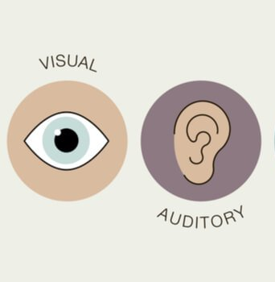
Canal perceptual dominante
Mi canal perceptual dominante es visual-auditivo, ya que, algunas veces comprendo mejor las cosas mirando los detalles de algún elemento o información, pero otras por medio auditivo, es decir, que algunas cosas las capto por medio del oído, adquiriendo conceptos y conocimientos de lo escuchado.

Slide 2

Técnicas de estudio

Slide 3

Crear mis propios apuntes
Realizar mis propios apuntes es la mejor manera de resumir lo mas destacado con mis propias palabras, así podre recordarlo mas fácil. También hay que tener claro que cuando sacamos nuestros propios apuntes no podemos dejar ningún dato clave.

Slide 4

Leer en voz alta
Leer en voz alta me permite captar mas rápido el mensaje que debo de aprender, me permite tener mas concentración, tener mas claro lo que he leído y saber responder a las preguntas.

Slide 5

Organizar mi material de estudio
Cuando organizo mi material de estudio, me queda mas fácil buscar algunas cosas que he olvidado, buscar interrogantes y esto me ayuda a tener un buen resultado en mis exámenes.

Slide 6

subrayar
Me gusta subrayar las partes mas importantes de los textos ya que es una técnica de aprendizaje mas sencilla y conocida. Esta me ayuda a buscar mas fácil del tema que debo de tratar.

Slide 7

dibujos
Cuento con una buena memoria visual, la cual me ayuda a tener la capacidad de memorizar mejor los conceptos cuando están asociados con imágenes o dibujos. Es de suprema importancia el recurso visual ya que es una gran idea, para exposiciones, trabajos o exámenes.

Slide 8
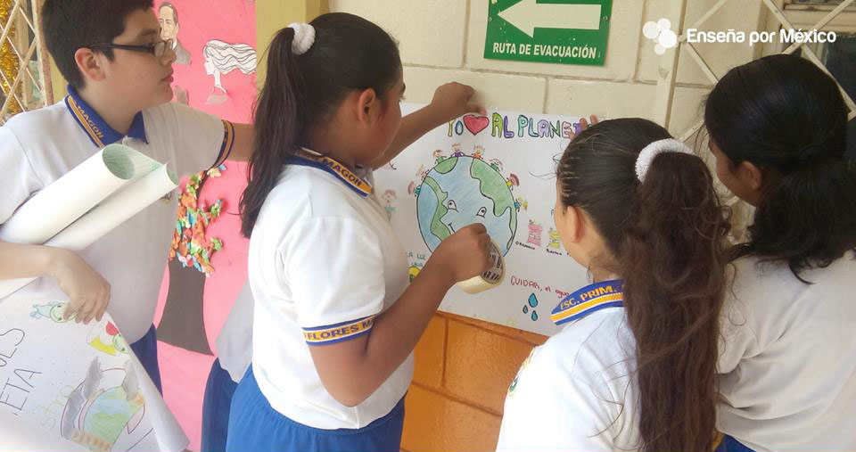
Enseñar lo que he aprendido
Esta técnica puedo aprovecharla con mis compañeros de clase o con mi grupo de estudio, puedo colaborar mas en los trabajos en equipo para enseñar o explicar que quizás no estudiaron el tema.

Slide 9

Tipos de inteligencia

Slide 10
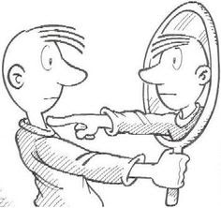
Inteligencia intrapersonal
Tener la habilidad de entenderse así mismo, sus pensamientos, emociones y regular su propio comportamiento, ya que son capaces de acceder a sus sentimientos, emociones y reflexionar sobre estos. Aunque dentro de esta debemos comprender el autoconocimiento y la auto apreciación, en ella podemos incluir el entendimiento de la condición humana.

Slide 11
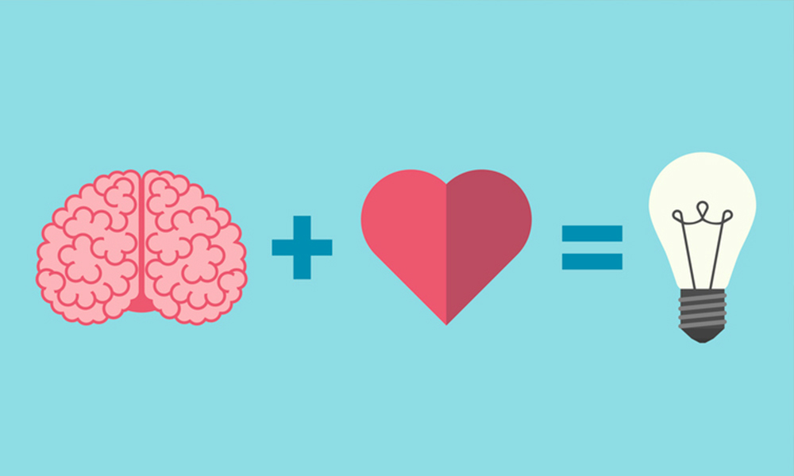
Inteligencia emocional
Esta inteligencia esta compuesta por cinco elementos: autoconciencia emocional, auto control emocional, automotivación, empatía y habilidades sociales. Desde que tengamos claro que es la inteligencia emocional nos aportara muchos beneficios en la vida, nos minimiza el estrés, mejora el bienestar emocional y mejores las relaciones interpersonales.

Slide 12

Inteligencia interpersonal
Esta inteligencia es la habilidad de discernir las emociones y las intenciones de los demás y permite interpretar las palabras y gestos, o los objetivos y metas de otras personas. Los políticos, profesores o actores son aventajados en este tipo de inteligencia.

Slide 13

Inteligencia creativa
Hay personas que están hechas para trabajar en un puesto de trabajo que requiere un trabajo mecánico y monótono y que se adaptan sin problemas a entornos laborales de este tipo. Pero, en cambio, hay personas que parece que su mente vuela, que siempre están un paso por delante de los demás y que están constantemente innovando. Estas personas poseen una alta inteligencia creativa.

Slide 14

Inteligencia colaborativa
Esta inteligencia es súper importante para el trabajo en equipo es una de las competencias que más valoran los reclutadores, y es por eso que, ante esta nueva necesidad a la hora de encontrar trabajo, están apareciendo muchos másters o cursos especializados en este tipo de inteligencia.

Slide 15

Inteligencia lingüística
Este tipo de inteligencia no es solo incluir el lenguaje oral, también la escritura, por lo que tiene mucho que ver con el proceso comunicativo. Nosotros tenemos una alta inteligencia lingüística tiene una sensibilidad especial por el significado de las palabras, el orden de las mismas, los sonidos y los ritmo.

Slide 16
Bibliografía
https://www.goconqr.com/es/examtime/blog/tecnicas-de-estudio/
https://psicologiaymente.com/inteligencia/tipos-de-inteligencia

